Slide 1



Představení Výzvy č. 03_16_043
Jakub Hajný
29.6.2016 (30.6.2016), Ostrava (Brno)
seminář pro žadatele o podporu z OPZ

Slide 2
1 Identifikace výzvy
Název výzvy: Podnikové vzdělávání zaměstnanců
Prioritní osa: 1 Podpora zaměstnanosti a adaptability pracovní síly
Investiční priorita: 1.3 Pomoc pracovníkům, podnikům a podnikatelům přizpůsobovat se změnám
Specifické cíle
  1.3.1 Zvýšit odbornou úroveň znalostí, dovedností a kompetencí pracovníků a soulad kvalifikační úrovně pracovní síly s požadavky trhu práce
  1.3.2 Zvýšit adaptabilitu starších pracovníků

Slide 3
1 Identifikace výzvy
Druh výzvy: kolová
Určení z hlediska konkurence mezi projekty: otevřená

Slide 4
2 Časové nastavení
Termín vyhlášení výzvy: 15. 6. 2016
Datum zpřístupnění žádosti o podporu v monitorovacím systému MS2014+: 15. 6. 2016
Datum zahájení příjmu žádostí o podporu: 1. 7. 2016 (pátek) ve 4:00 hod.
Datum ukončení příjmu žádostí o podporu: 31. 8. 2016 (středa) v 17:00 hodin

Slide 5
2 Časové nastavení
Maximální délka, na kterou je žadatel oprávněn projekt naplánovat: 24 měsíců
Nejzazší datum pro ukončení fyzické realizace projektu: 30. 4. 2019

Slide 6
3 Informace o formě podpory
Alokace: 1 500 000 000 Kč
Příspěvek EU: 1 275 000 000 Kč
Zjednodušené vykazování – jednotkové náklady

Slide 7
3 Informace o formě podpory
Oprávnění žadatelé/partneři
Nutno splnit základní podmínky oprávněnosti:
  Osoba (právnická nebo fyzická), která je registrovaným subjektem v ČR, tj. osoba, která má vlastní identifikační číslo (tzv. IČO někdy také IČ)
  Osoba, která má aktivní datovou schránku
  Osoba, která nepatří mezi subjekty, které se nemohou výzvy účastnit z důvodů insolvence, pokut, dluhu aj.

Slide 8
3 Informace o formě podpory
Nutno být zaměstnavatelem a mít jednu z těchto právních forem:
  Obchodní korporace – obchodní korporace vymezené zákonem č. 90/2012 Sb., o obchodních korporacích:
    Obchodní společnosti – veřejná obchodní společnost, komanditní společnost, společnost s ručením omezeným, akciová společnost, evropská společnost, evropské hospodářské zájmové sdružení
    Družstva – družstvo, evropská družstevní společnost
  Státní podnik – státní podnik dle zákona č. 77/1997 Sb., o státním podniku

Slide 9
3 Informace o formě podpory
  OSVČ – osoba samostatně výdělečně činná dle zákona č. 155/1995 Sb., o důchodovém pojištění
  Právnické osoby vykonávající podnikatelskou činnost zřízené zvláštním zákonem

Slide 10
3 Informace o formě podpory
Z uvedených oprávněných žadatelů jsou vyloučeni:
  Školy a školská zařízení zapsaná ve školském rejstříku dle zákona č. 561/2004 Sb., o předškolním, základním, středním, vyšším odborném a jiném vzdělávání (školský zákon) a vysoké školy podle zákona č. 111/1998 Sb., o vysokých školách a o změně a doplnění dalších zákonů (zákon o vysokých školách)
  Zadavatelé, poskytovatelé a další subjekty působící v oblasti sociálního začleňování/sociálních služeb
  Subjekty splňující výše uvedené podmínky oprávněnosti žadatele, které k okamžiku předložení žádosti již předložily jinou žádost o podporu v rámci této výzvy

Slide 11
3 Informace o formě podpory
Partnerství je přípustné (s příspěvkem i bez)
  Partner musí patřit mezi oprávněné žadatele (viz předchozí snímky prezentace)
  Partner se musí podílet na realizaci věcných aktivit projektu (ne zabezpečení běžné administrace projektu, ne dodavatel běžných služeb/dodavatel zařízení atp.)
  Počet partnerů není omezený

Slide 12
3 Informace o formě podpory
Míra podpory – rozpad zdrojů financování
  EU 85 % (maximálně)
  Státní rozpočet 0 %
  Žadatel 15 % (minimálně)
Maximální a minimální výše celkových způsobilých výdajů projektu
  Max. 10 000 000 Kč
  Min. 500 000 Kč
Forma financování – ex post

Slide 13
3 Informace o formě podpory
Informace o podmínkách veřejné podpory
Výběr ze dvou režimů podpory
  De minimis
  Bloková výjimka na vzdělávání
V rámci jednoho projektu není přípustná kombinace uvedených režimů podpor

Slide 14
4 Věcné zaměření
Další profesní vzdělávání zaměstnanců podporované zaměstnavateli
Podporované oblasti vzdělávání: Obecné IT; Měkké a manažerské dovednosti; Jazykové vzdělávání; Specializované IT; Účetní, ekonomické a právní kurzy; Technické a jiné odborné vzdělávání; Interní lektor
Podpora nesmí být poskytnuta na vzdělávání, které podnik organizuje za účelem, aby dodržel závazné vnitrostátní normy vzdělávání
V rámci projektu může jedna podpořená osoba absolvovat maximálně 10 kurzů

Slide 15
4 Věcné zaměření
Indikátory
Nezávazné
  6 00 00 Celkový počet účastníků (výstup)
Závazné
  6 07 00 Účastníci ve věku nad 54 let (výstup)
  6 26 00 Účastníci, kteří získali kvalifikaci po ukončení své účasti (výsledek)
Účastník = osoba, která získala v daném projektu podporu v rozsahu minimálně 40 hod. v prezenční formě vzdělávání (dojde k překročení tzv. bagatelní podpory)

Slide 16
4 Věcné zaměření
Podporovaná cílová skupina
Zaměstnanci
  Osoby, které jsou v pracovněprávním nebo obdobném vztahu k organizaci žadatele/partnera
  S výjimkou osob zaměstnaných na dohodu o provedení práce

Slide 17
5 Územní zaměření
Programová oblast a území dopadu: ČR bez hl. m. Prahy
Místo realizace: ČR bez hl. m. Prahy

Slide 18
6 Informace o způsobilosti výdajů
Podporované aktivity: další profesní vzdělávání zaměstnanců podporované zaměstnavateli (výhradně prezenční formou)
Podporované oblasti vzdělávání (jednotkový náklad):
  Obecné IT (324 Kč)
  Měkké a manažerské dovednosti (593 Kč)
  Jazykové vzdělávání (173 Kč)
  Specializované IT (609 Kč)
  Účetní, ekonomické a právní kurzy (436 Kč)
  Technické a jiné odborné vzdělávání (252 Kč)
  Interní lektor (144 Kč)

Slide 19
6 Informace o způsobilosti výdajů
Finanční prostředky budou propláceny na základě vykázaného počtu skutečně absolvovaných osobohodin v ukončených kurzech
Způsobilé k proplacení jsou pouze osobohodiny účastníků (upozornění – myšleno jako osob zapojených do projektu), kteří
  získají osvědčení, tj. zakončí kurz úspěšně (dle předepsaných podmínek v dokumentaci k danému kurzu)
  a zároveň absolvují nejméně 70 % délky kurzu stanovené v dokumentaci k obsahu vzdělávacího kurzu

Slide 20
6 Informace o způsobilosti výdajů
Věcná způsobilost
Jednotky musí být dosaženy v souladu s pravidly
(tj. zejména v souladu s vymezením oprávněné cílové skupiny, kterou představují zaměstnanci, kteří budou absolvovat kurzy, a také v souladu s požadavky týkajícími se pravidel realizace projektů)
Správné zařazení kurzu pod aktivitu a stanovení maximální časové dotace
Správné zařazení zaměstnance pod skupinu CZ-ISCO

Slide 21
6 Informace o způsobilosti výdajů
Časová způsobilost
Časově způsobilé jsou náklady vzniklé v době realizace projektu
Datum zahájení realizace nesmí předcházet datu vyhlášení výzvy (15. 6. 2016)
V případě podpory poskytované v režimu blokové výjimky ze zákazu veřejné podpory může platit omezení, že zahájení realizace projektu musí následovat po termínu předložení žádosti o podporu

Slide 22
6 Informace o způsobilosti výdajů
Pro výzvu není relevantní:
  Křížové financování
  Nepřímé náklady
Rozpočet projektu v žádosti o podporu bude tvořen pouze jednotkovými náklady, ničím jiným

Slide 23
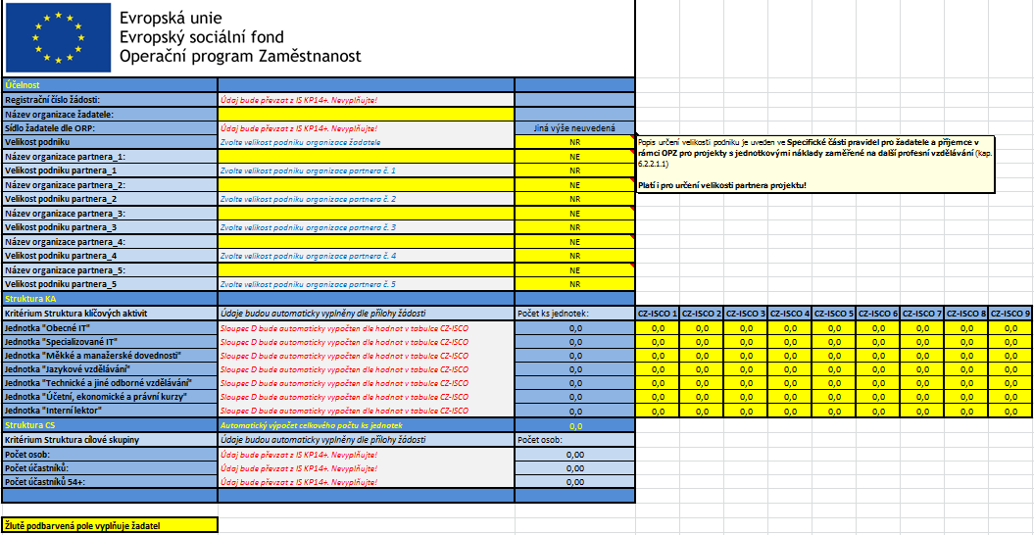
7 Náležitosti žádosti o podporu…
Povinná příloha žádosti o podporu
Tabulka pro věcné hodnocení žádosti

Slide 24
7 Náležitosti žádosti o podporu…
Informace o způsobu podání žádosti o podporu
Žádost o podporu z OPZ se zpracovává v elektronickém formuláři v IS KP14+
Žádost se podává pouze elektronicky a pouze prostřednictvím IS KP14+, proto nezasílejte žádost v listinné podobě ani prostřednictvím jiné formy doručování
Bližší informace k vyplňování žádosti v IS KP14+ bude prezentovat kolegyně K. Chadimová

Slide 25
8 Informace o způsobu hodnocení a výběru projektů
1 oprávněný žadatel může podat 1 žádost
Hodnocení bude probíhat po datu ukončení příjmu žádostí o podporu (od 1. 9. 2016)
Hodnocení přijatelnosti (HP) + formální hodnocení (FH)
  8 kritérií (HP) + 2 kritéria (FH)
  1 možná oprava ze strany žadatele v rámci FH
  Oprava v rámci HP není možná

Slide 26
8 Informace o způsobu hodnocení a výběru projektů
HP
  1) Oprávněnost žadatele
  2) Partnerství
  3) Cílové skupiny
  4) Celkové způsobilé výdaje
  5) Aktivity
  6) Horizontální principy
  7) Trestní bezúhonnost
  8) Ověření administrativní, finanční a provozní kapacity žadatele
FH
  1) Úplnost a forma žádosti
  2) Podpis žádosti
oba bloky hodnocení probíhají současně

Slide 27
8 Informace o způsobu hodnocení a výběru projektů
  VH
  Dvě skupiny kritérií (potřebnost a účelnost)
  Detaily bude prezentovat kolega P. Korecký
Následně bude projektům dle přiřazených bodů přidělována finanční podpora až do vyčerpání alokace

Slide 28
Komunikace s vyhlašovatelem
Fórum ESF – klub s názvem „Výzva č. 43 Podnikové vzdělávání zaměstnanců“
https://www.esfcr.cz/vyzva-c-43-podnikove-vzdelavani-zamestnancu
E-mailové a telefonické kontakty, viz výzva k předkládání žádostí o podporu, bod 7.3
Osobní konzultace – až po 1. 7. 2016 (informace budou zveřejněny na https://www.esfcr.cz/vyzva-043-opz)

Slide 29
Děkuji za pozornost

